Slide 1
四、数字电路实验课学习要求
预习报告
熟悉实验步骤；
电路设计（设计型实验），元器件的选取和参数设置；
设计类题目，要有设计过程。
真值表；
画卡诺图/状态转移图；
输出的表达式/控制信号的表达式；
电路图；
预测输出波形（手绘）；
仿真结果。

Slide 2
预习报告模板
标 题
一、实验内容
实验题目；
使用硬件、软件；
二、设计过程与仿真结果
设计过程
（1）正确将需求抽象为逻辑关系（确定输入输出变量是什么）
（2）列出真值表，卡诺图化简
（3）写出逻辑表达式
（4）绘制逻辑电路图
（5）仿真验证
（6）绘制波形

Slide 3
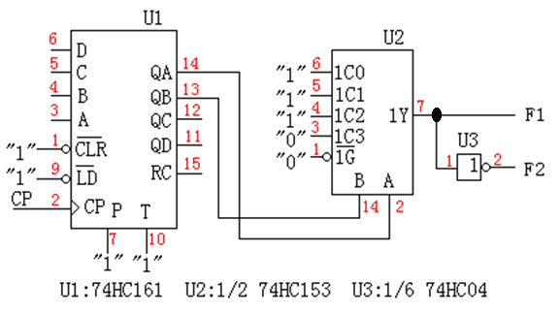
预习报告模板
标 题
一、实验内容
实验题目；
使用硬件、软件；
二、设计过程与仿真结果
电路图绘制要求：
注明元件的型号和参数。
元件电源和地线管脚和连线在原理图中不需要注明
元件间连线若过长，可以通过加网络名的方式连接

Slide 4
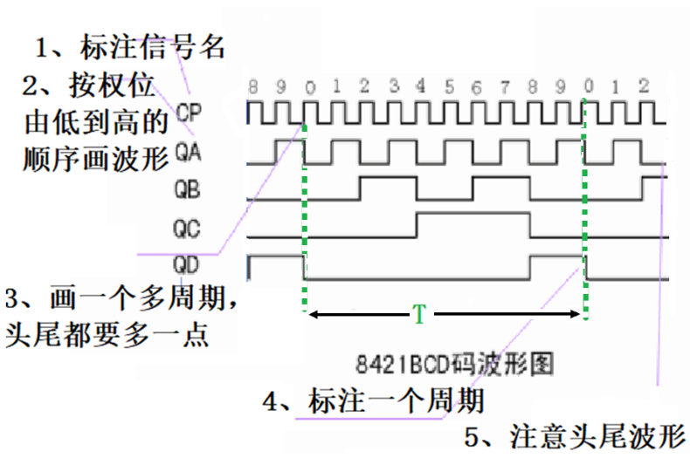
预习报告模板
标 题
一、实验内容
实验题目；
使用硬件、软件；
二、设计过程与仿真结果
图2 8421BCD码波形图

Slide 5
四、数字电路实验课学习要求
实验报告（电子版PDF）
格式规范（文本和电路图）；
数据完整正确；
波形绘制符合要求，每幅图片都要有编号和图题；
误差分析、实验结论、心得体会、课后思考题。

Slide 6
实验报告模板
标 题
一、实验目的
……
……
二、主要仪器设备及软件
硬件：……
软件：……
三、实验内容
实验题目。
设计过程：电路框图、真值表、卡诺图、表达式、状态图等。

Slide 7
实验报告模板
四、实验电路图
制图软件绘制（Visio）或手绘，不可以直接截图；
标注芯片管脚名称；
注明FPGA芯片管脚与实验箱端口对照表。
五、实验结果与分析
实验内容、数据表格、波形图（手绘）等
图2 8421BCD码波形图

Slide 8
实验报告模板
六、实验小结
对实验现象、实验故障及处理方法、实验中存在的问题等进行分析和讨论。对实验内容的改进意见。实验中的收获等。
七、附录
实验仿真电路图，Verilog代码与注释，仿真波形等；
预习报告照片。

Slide 9
五、数字电路实验基本知识——制图
电路图绘制要求：
注明元件的型号和参数。
元件电源和地线管脚和连线在原理图中不需要注明
元件间连线若过长，可以通过加网络名的方式连接

Slide 10
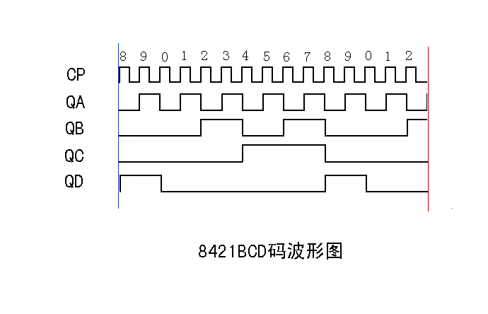
五、数字电路实验基本知识——制图
标注信号名
标注CP脉冲在计数周期中的顺序号
按权位高低顺序画出波形
通过分析所有的波形找出波形的起点
T
周期最长的信号必须画出1个以上完整周期
波形终点必须完整不可随意画出
标注一个周期T

